Slide 1


vs
Estereotipos de género en revistas

Slide 2
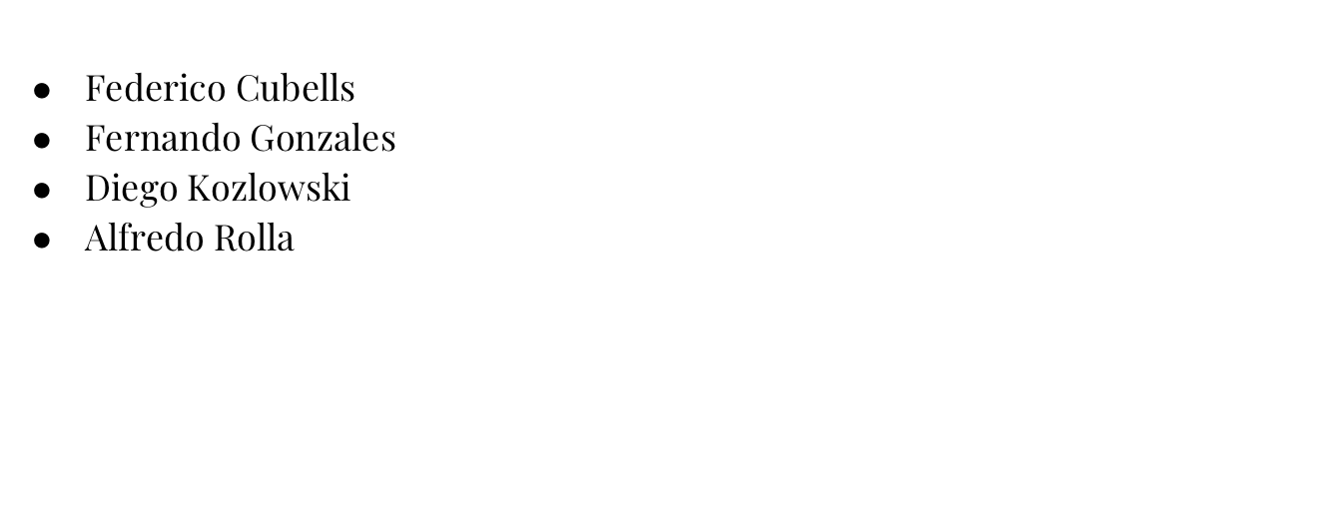
Equipo

Slide 3
Objetivo general
Analizar los estereotipos presentes en las revistas de consumo masivo, y su evolución, mediante técnicas de procesamiento de lenguaje.

Slide 4
Objetivos específicos
Scrapear los corpus de las revistas Brando y OhLalá! para diferentes años entre 2008 y 2018.
Topic Modeling
Listados de Palabras de Interés
Visualización

Slide 5
Hipotesis
A lo largo del periodo bajo análisis, se mantiene la separabilidad de los corpus de cada revista por tópicos estereotipados, es decir que no refieren a diferencias genuinas entre el hombre y la mujer.
No obstante la hipótesis 1, existe un movimiento en el tiempo, donde desaparecen ciertos tópicos de contenido más marcadamente misógino y aparecen ciertos tópicos nuevos, que expresan la superación de tabúes.
Otros tópicos se mantienen en el tiempo, asignando roles aspiracionales diferenciados entre hombres y mujeres.

Slide 6
Objetivos específicos: Scrapeo
Descarga de los artículos tageados por revista y fecha
Formato del dataset de destino: Es un diccionario de python con esta estructura
{url: [magazine, fecha, titulo, texto]}
donde:
url: Link al articulo recuperado.
magazine: Nombre de la revista { brando, ohlala, hola, lugares, living, jardin, editorial, tecnologia }.
fecha: Fecha normalizada ISO-8601 (YYYY-MM-DD).
titulo: Titulo del articulo , limpio de código html y caracteres especiales (\n,\r).
texto: Texto del articulo, limpio de código html y caracteres especiales.

Slide 7
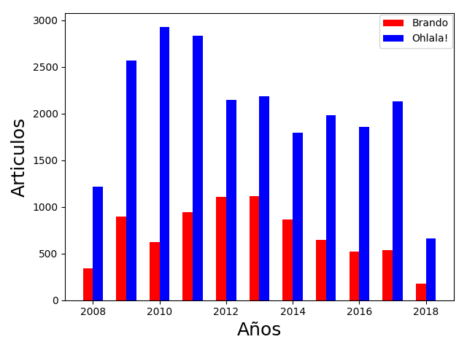
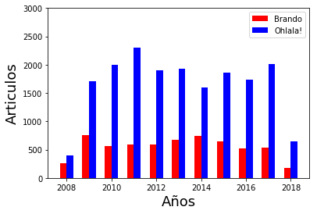
Objetivos específicos: Scrapeo
Cantidad de artículos
Eliminación de artículos vacíos:
Encuestas
Imagenes
Antes de la limpieza:
BRANDO : 7.779
OHLALA : 22.309
Luego de la limpieza:
BRANDO : 6.060
OHLALA : 18.082

Slide 8
Limpieza del Dataset
b) Limpieza del dataset
Eliminación de stopwords
Reemplazo de signos de puntuación por espacios
Eliminación de tildes y caracteres especiales, transformación a minúsculas
Eliminación de palabras ‘no interesantes’ (ejemplo: ohlala, brando)
Stemming y Destemming
Eliminación de Disclaimers
Reemplazo de números por “NUM”
Tenemos ~103.000 tokens

Slide 9
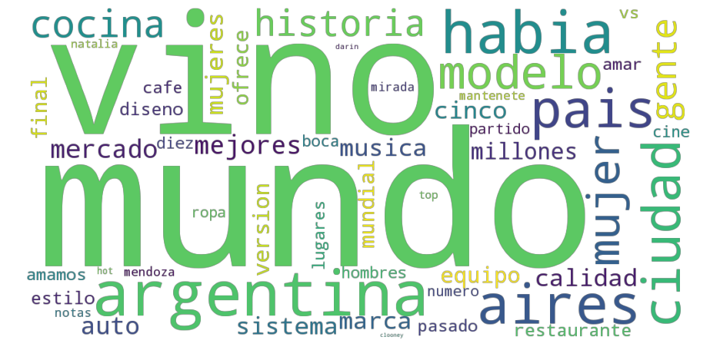
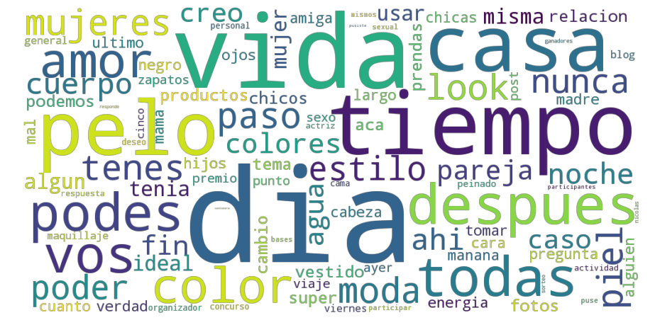
Palabras que distinguen
BRANDO
OHLALA

Slide 10
Objetivos específicos: Topic Modeling
Construir un modelo de TM con el corpus completo (ambas revistas) para todos los años.
Seleccionar tópicos que resulta de interés ver su evolución en el tiempo.
Analizar la participación de cada uno de estos tópicos en cada revista, en el tiempo.

Slide 11
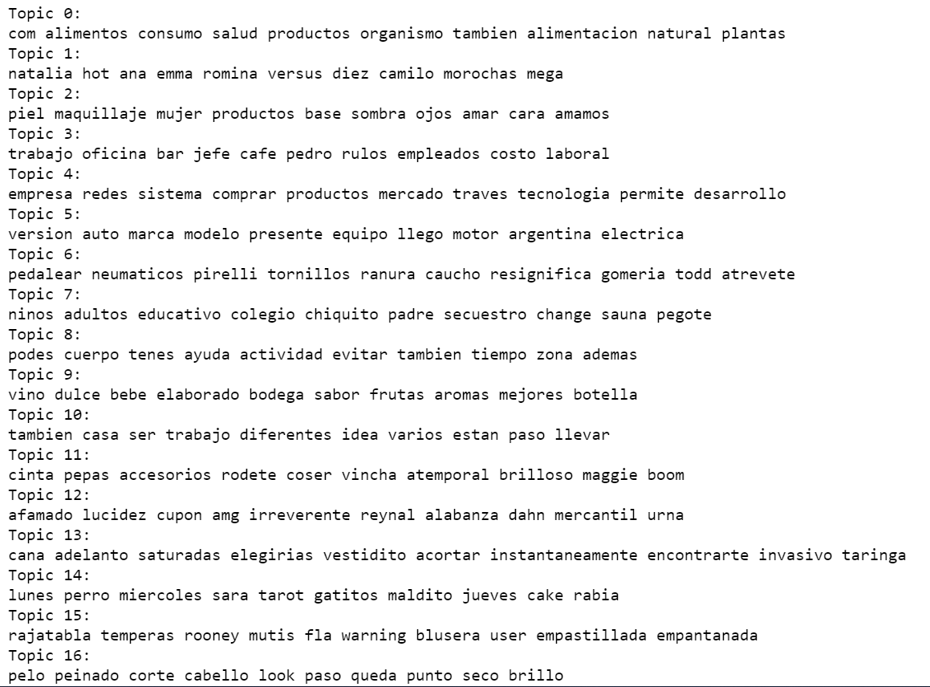
Topic Modeling
Trabajamos con 100 tópicos.
Seleccionamos los más interesantes para el estudio, basándonos en las primeras 10 palabras más importantes de cada tópico.
Hicimos el seguimiento de dichos tópicos en cada revista a través de 10 años.
AUTOS

Slide 12
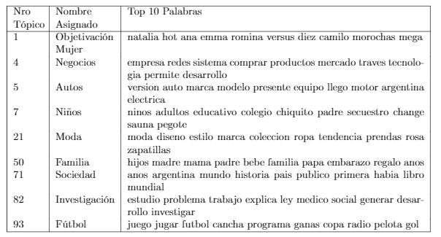
Topic Modeling - Topicos seleccionados

Slide 13
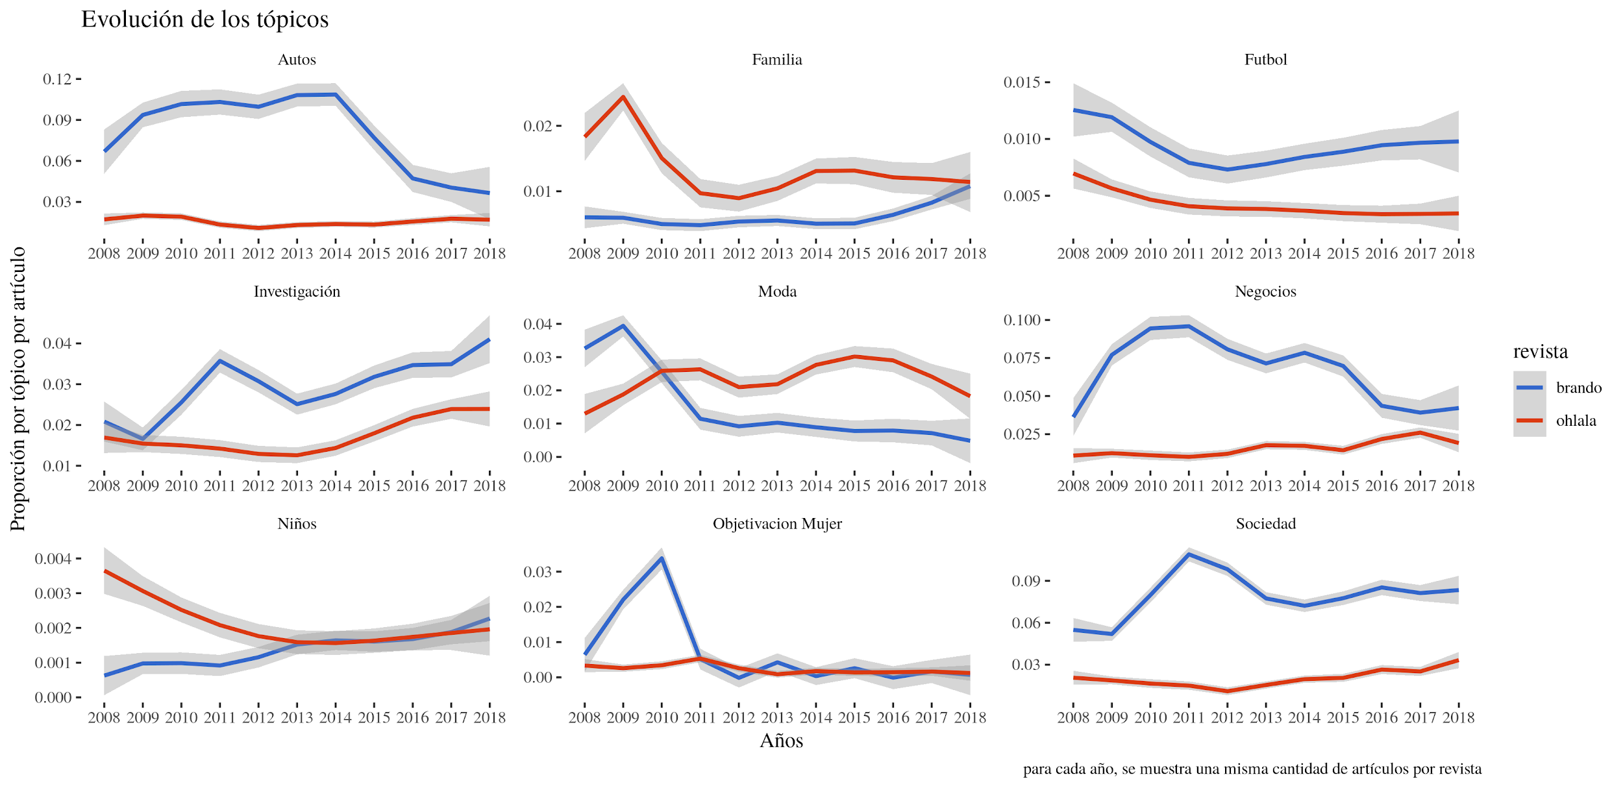
Topic Modeling - Resultados
el sombreado gris representa la variabilidad (SE) del tópico en cada revista y año

Slide 14
Topic Modeling - De qué hablan los hombres?
Autos y Fútbol son claramente temas elegidos por la revista masculina.
Las mujeres no hablan de estos temas?
Los tópicos asociados a Objetivación de la Mujer eran propios de la revista masculina, pero se vio una evolución a la baja (Hipótesis 2).

Slide 15
Topic Modeling - De qué hablan los hombres?
Sociedad y Negocios son tópicos mayormente tratados en la revista masculina.
La mujer no participa de los negocios? No cumple un rol esencial en las decisiones de la sociedad? (Hipótesis 3)

Slide 16
Topic Modeling - De qué hablan las mujeres?
Moda es un tópico de amplio interés de la revista femenina.
También tópicos asociados a Niños y Familia.
Sin embargo se nota una tendencia a un acercamiento de las curvas, y mayor tratamiento de los últimos dos tópicos en la revista masculina (Hipótesis 2).

Slide 17
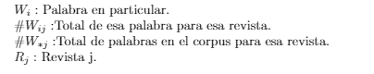
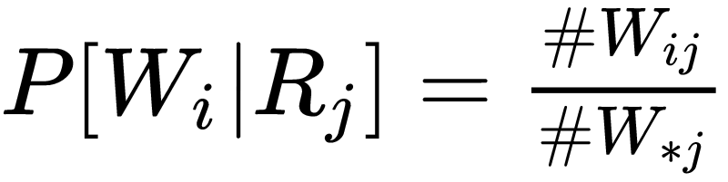
Objetivos específicos: Listados de Palabras
Realizar una selección de palabras que resulte de interés seguir en el tiempo.
Ver la evolución de la presencia de estas palabras en el tiempo, de forma condicional a cada revista.
Analizar si la probabilidad de encontrar esas palabras, condicional a cada revista es significativamente diferente para cada corpus (test fisher exacto).

Slide 18
Listados de Palabras - Selección
Elaboramos los listados de palabras de interés, basados en:
Listados de Palabras en páginas web que hablaran sobre los temas que nos interesan para este trabajo.
Listados elaborados por el equipo de investigación.
Temas de los listados:
Feminismo (cosificación, machismo),
Sexista (bruja, frígida),
Ciencia (científico, computación, economía),
Trendy (tablet, iphone),
Negocios (capital, riesgo, innovación),
Moda (escote, chic, outfit),
Horoscopo (tauro, aries),
Tabues (menstruacion, masturbacion)

Slide 19
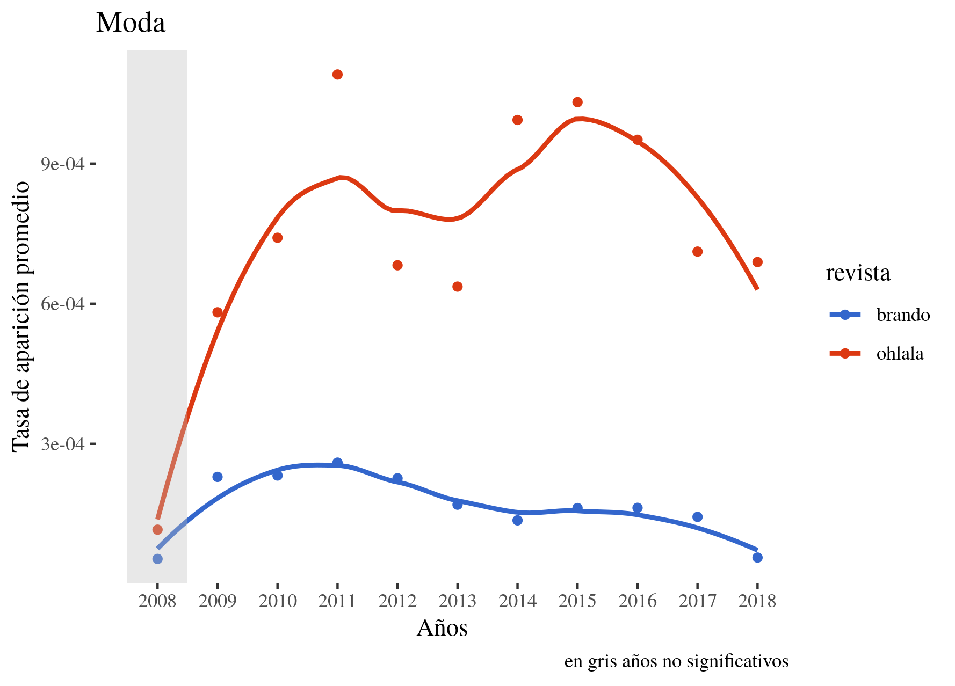
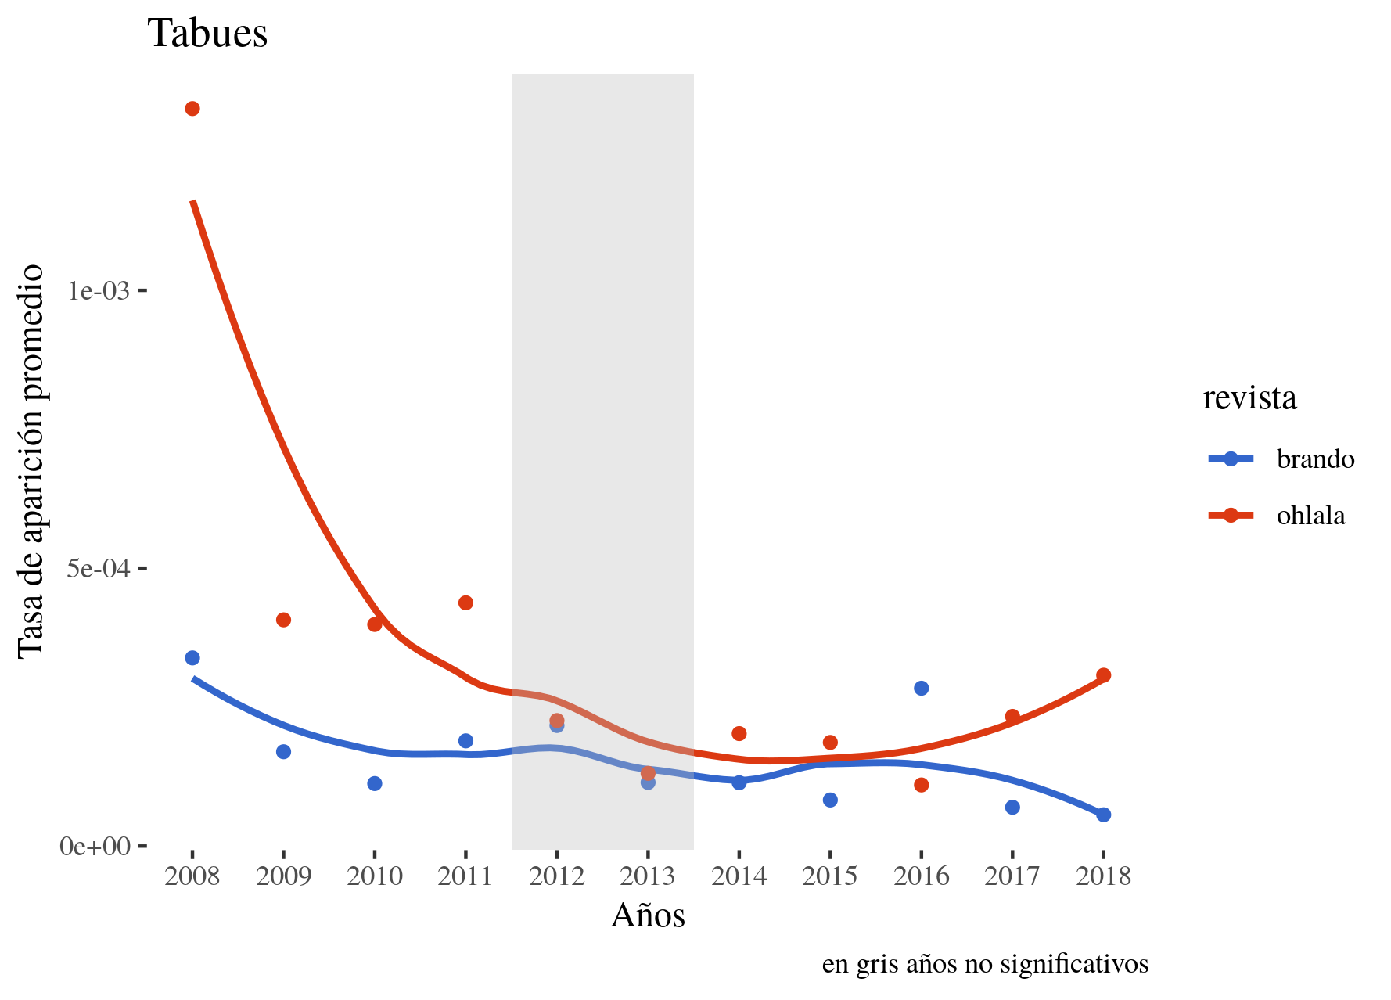
Listados de Palabras - De qué hablan las mujeres?
Moda se mantiene siempre en niveles altos en Ohlala.
Las palabras sobre Tabúes, eran ampliamente usadas en Ohlala por sobre Brando en los primero años, y si bien se mantienen en mayor uso en dicha revista con diferencias significativas (excepto 2012, 2013 y 2016), los "gaps" son menores.

Slide 20
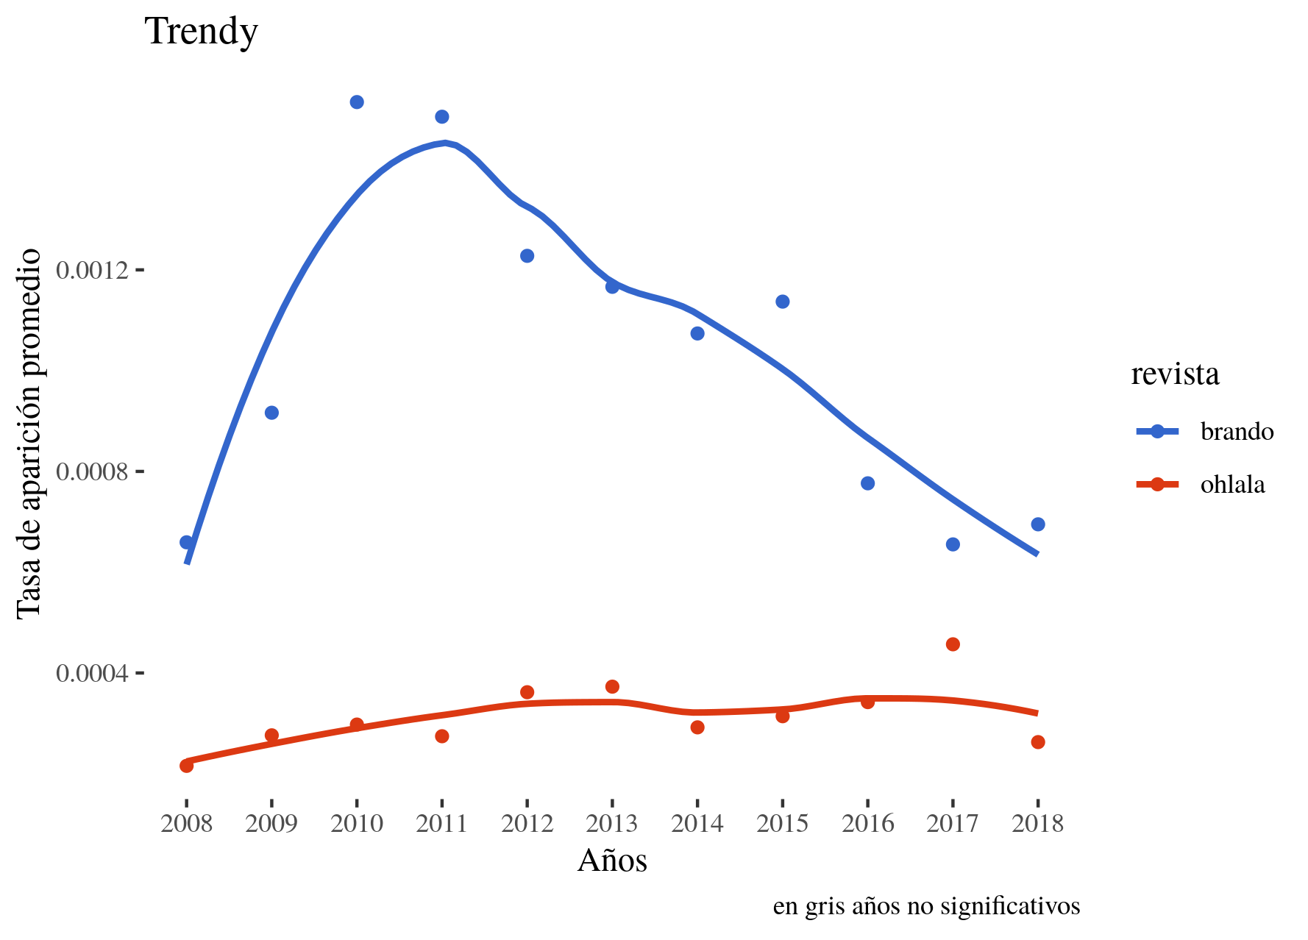
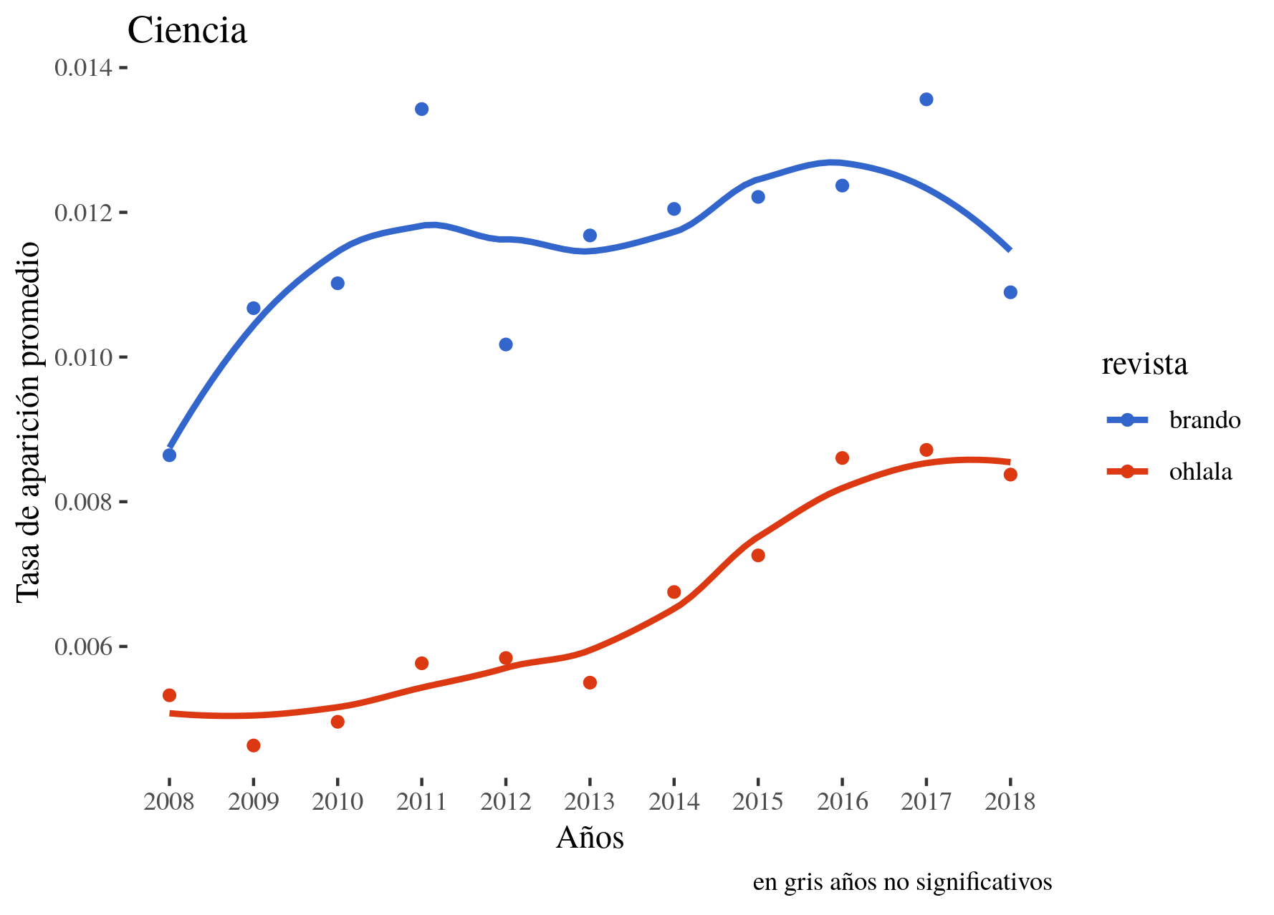
Listados de Palabras - De qué hablan los hombres?
Palabras asociadas a Trendy y Ciencia, mayormente utilizadas en la revista de orientación masculina con una diferencia significativa a lo largo de los años.
Sin embargo, la revista de orientación femenina comenzó a utilizar léxico asociado a Ciencia. Deconstrucción de estereotipos (Hipótesis 2)?

Slide 21
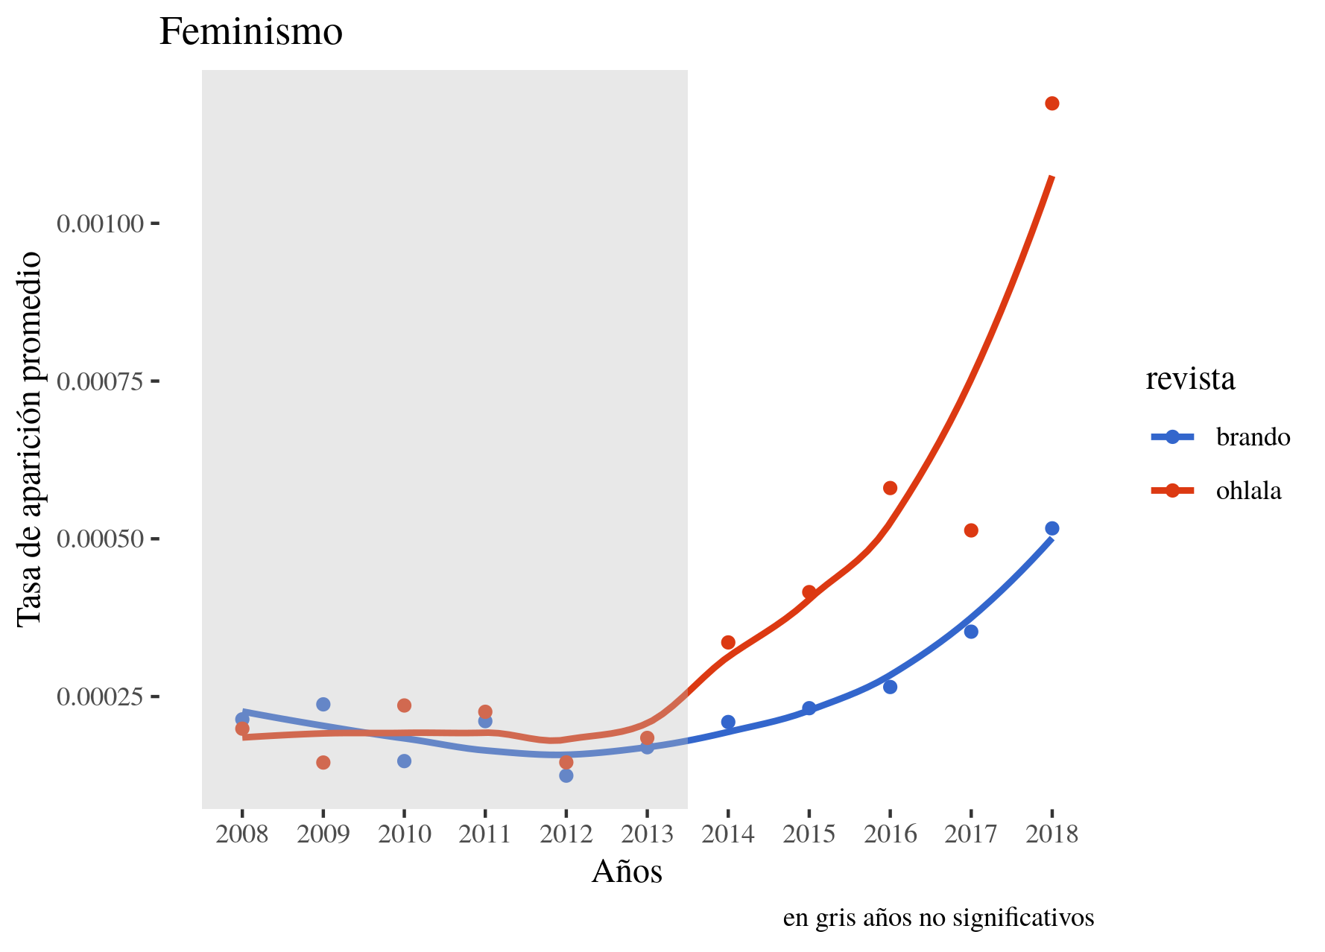
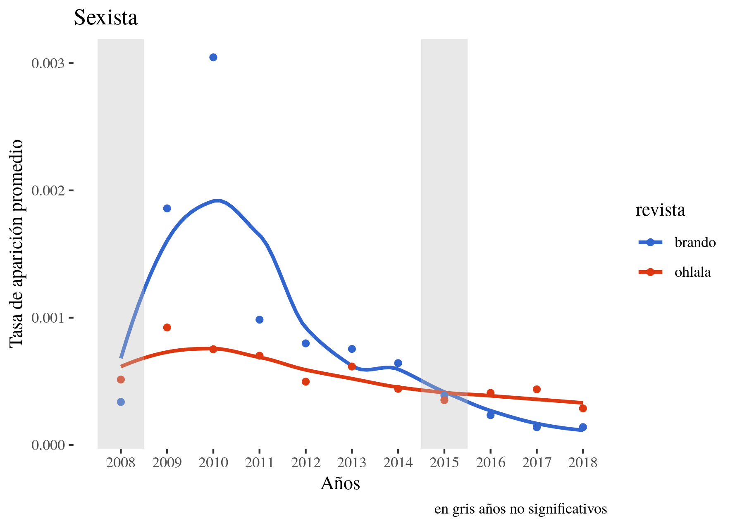
Listados de Palabras - Evolucionamos?
Claramente notamos un cambio de comportamiento a lo largo de los años (Hipótesis 2).
Feminismo es a partir de 2014 que toma relevancia en ambas revistas, aunque en mayor medida en Ohlala, seguramente relacionado a un cambio cultural.
Las palabras sexistas eran mayormente usadas en Brando, con diferencias significativas versus Ohlala (excepto 2008 y 2015). Sin embargo en 2016 las curvas se cruzan.

Slide 22
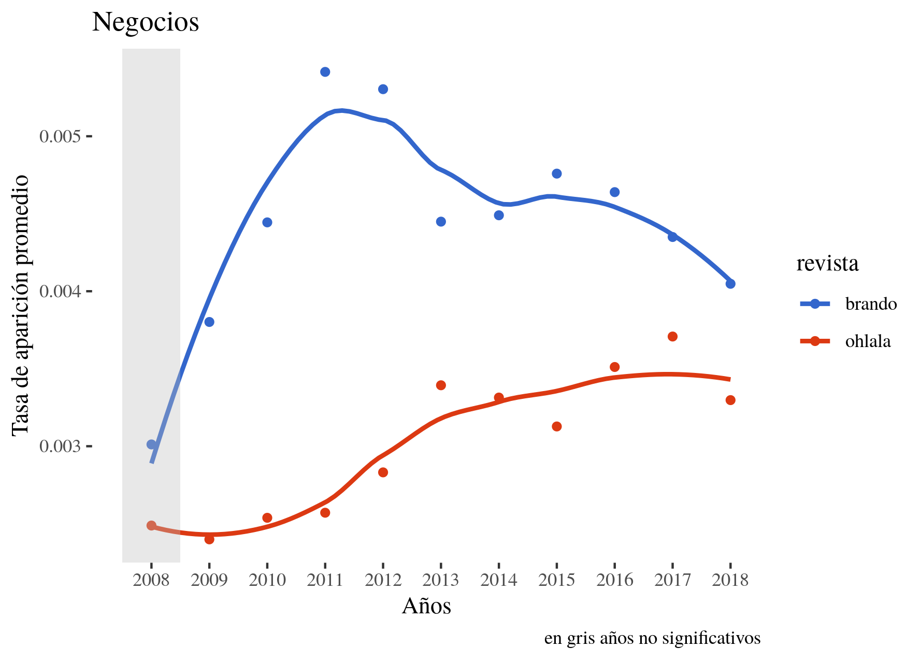
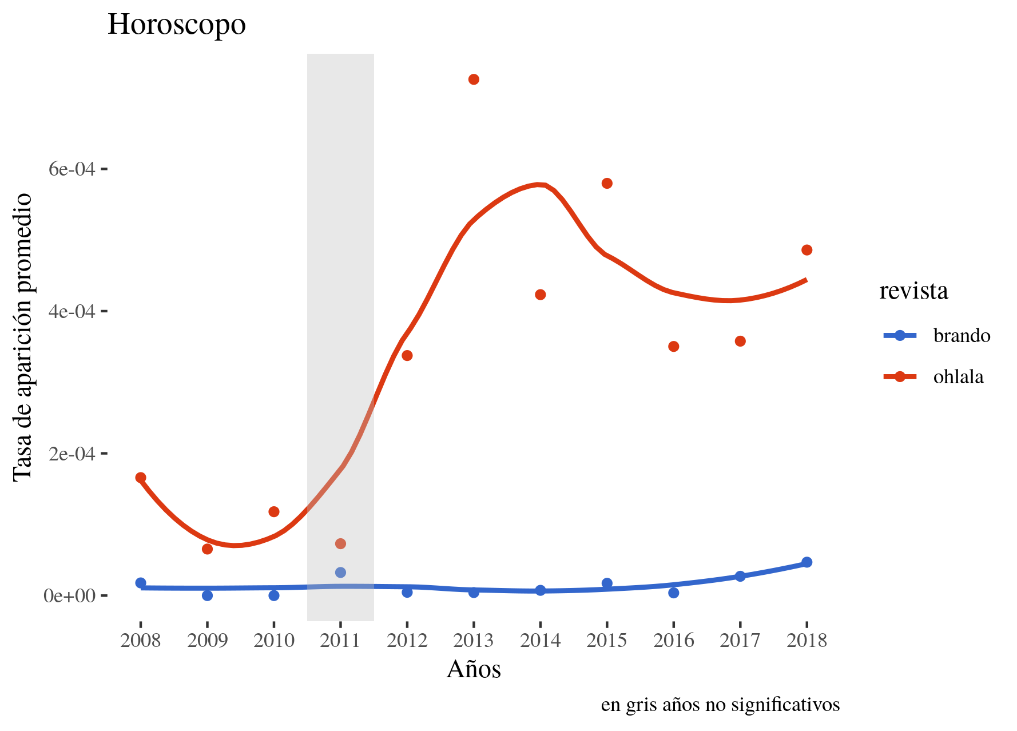
Listados de Palabras - Aspiraciones por género
En Horóscopo, excepto el año 2011, las diferencias son siempre significativas y orientadas hacia el público femenino.
Negocios en cambio (excepto 2008) siempre muestra diferencias significativas con clara orientacion al publico masculino. Aunque se devela un comportamiento ascendente en las proporciones de uso en Ohlala (aunque siempre por debajo de Brando).
A partir de este último análisis podemos afirmar el cumplimiento de la tercer hipótesis

Slide 23
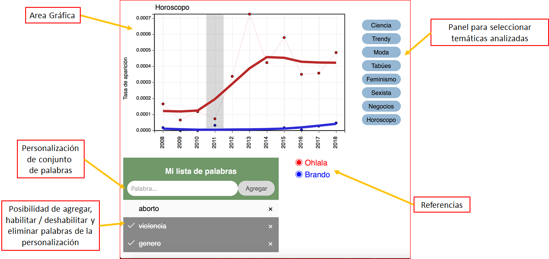
Propuesta de visualización

Slide 24
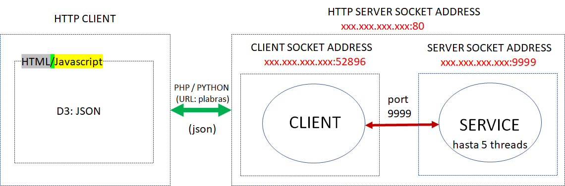
Visualización - Diagrama en bloques de Visualización Web

Slide 25
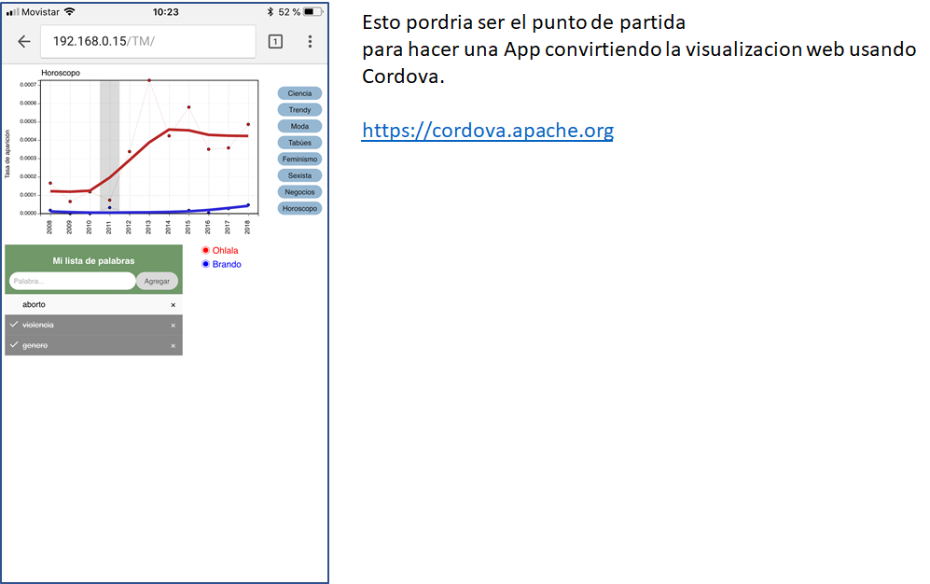
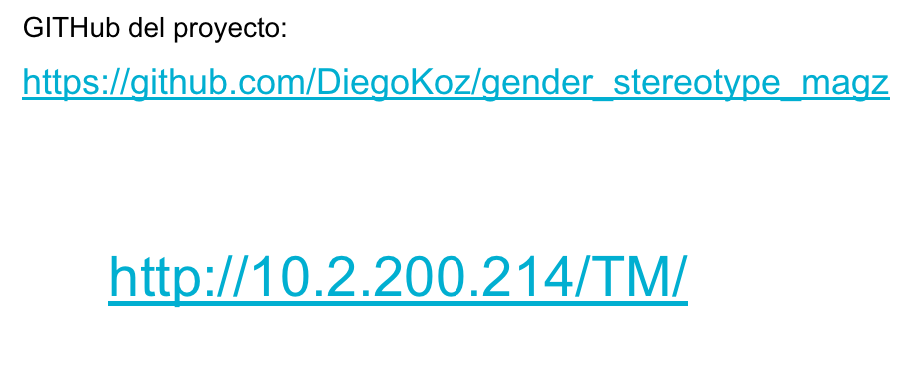
Visualización en Movil

